Slide 1
Analog Haberleşme

Slide 2
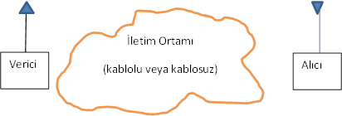
1.1 Temel kavramlar
Haberleşme ve Haberleşme Sisteminin Başlıca Elemanları
Şekil 1.1 Temel haberleşme sistemi

Slide 3
Verici
Gönderilecek bilgiyi ortamda iletilecek hale getiren, gerekli kodlamaları ve kuvvetlendirmeyi yapan elektronik devrelerdir.
Vericilerin gücüne göre iletim yapabildikleri mesafeler değişmektedir. Örneğin; telsiz vericileri 2W-600 W, radyo vericileri 1000 W-10 KW, baz istasyonları 25 W, cep telefonu 3 W (beklemede 500 mw) çıkış gücüne sahiptir.
Alıcı
Verici tarafından kodlanmış olarak gönderilen sinyalin kodunu çözerek bilgi sinyalini orijinal haline dönüştüren elektronik devrelerdir.

Slide 4
İletim Ortamı
Verici tarafından iletime hazır hale getirilen sinyalin gönderildiği ortamdır. İletim ortamları kablolu veya kablosuz olmak olmak üzere ikiye ayrılır.
Kablolu iletim ortamı:
Bakır kablo, bükümlü kablo, koaksiyel kablo, fiber optic kablo, mikrodalga kılavuzu gibi kablolu ortamları ifade eder.
Veri iletişimi sadece bu kabloların bağlı olduğu cihazlar arasında olur.

Slide 5
Kablosuz iletim ortamı
Hava, su, boşluk gibi doğal ortamlardır. Bu ortamlarda iletilen veri uygun alıcı cihaz kullanılarak radyo ve televizyon yayınlarında olduğu gibi herkes tarafından alınabilir.
İletim Ortamından Kaynaklanan Bozulmalar
İşaret Zayıflaması (Attenuation): İletişim mesafesi arttıkça sinyal zayıflar ve alıcıya yeterli enerji ulaşmayabilir.
İşaret distorsiyonu: Ortam üzerinde ilerleyen sinyalin içerdiği farklı frekansların farklı zayıflamalarla hedefe ulaşmasıdır. Bu durumda bilgi alıcıya tam ve doğru olarak ulaşmayabilir. Veride bozulmalar olabilir.

Slide 6
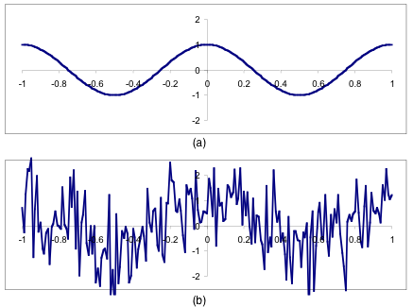
Gecikme distorsiyonu bozulması: Sinyali oluşturan farklı frekansların veya fiber optik kablo içindeki ışık ışınlarının farklı yollar takip etmesi sebebiyle hedefe farklı zamanlarda varmasının sonucu olarak işaret şeklinin değişmesidir.
Gürültü (Noise): Gönderilen asıl sinyali bozan ve sisteme istem dışı dahil olan herhangi bir enerjidir. Güneş ışığı, floresan lamba, motor ateşleme sistemleri birer gürültü kaynağıdır.
Gürültüsüz işaret
Gürültülü işaret

Slide 7
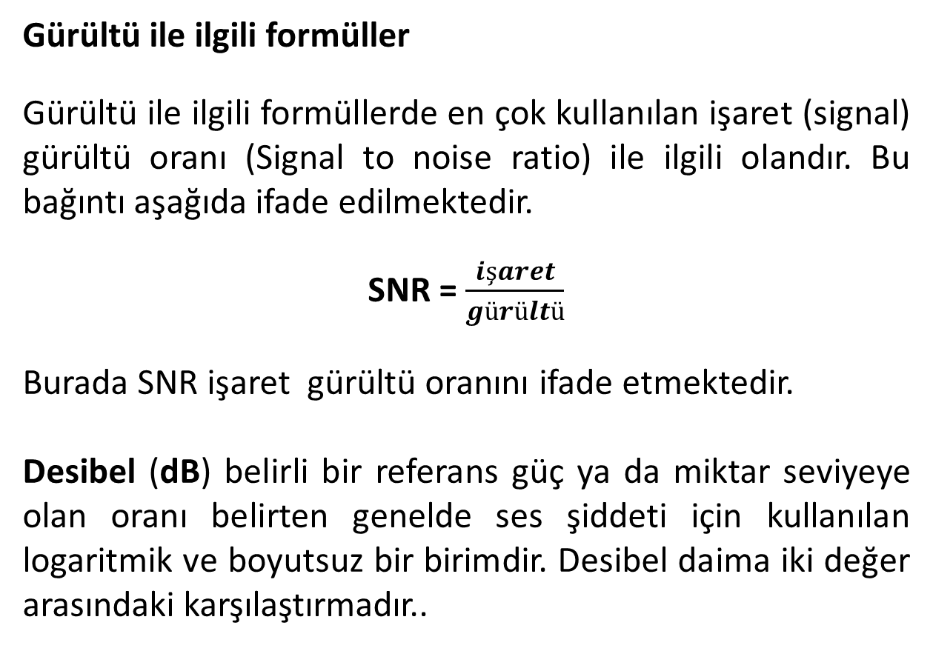
Gürültü ile ilgili formüller
Gürültü ile ilgili formüllerde en çok kullanılan işaret (signal) gürültü oranı (Signal to noise ratio) ile ilgili olandır. Bu bağıntı aşağıda ifade edilmektedir.
SNR = $\frac{işaret}{gürültü}$
Burada SNR işaret gürültü oranını ifade etmektedir.
Desibel (dB) belirli bir referans güç ya da miktar seviyeye olan oranı belirten genelde ses şiddeti için kullanılan logaritmik ve boyutsuz bir birimdir. Desibel daima iki değer arasındaki karşılaştırmadır..

Slide 8
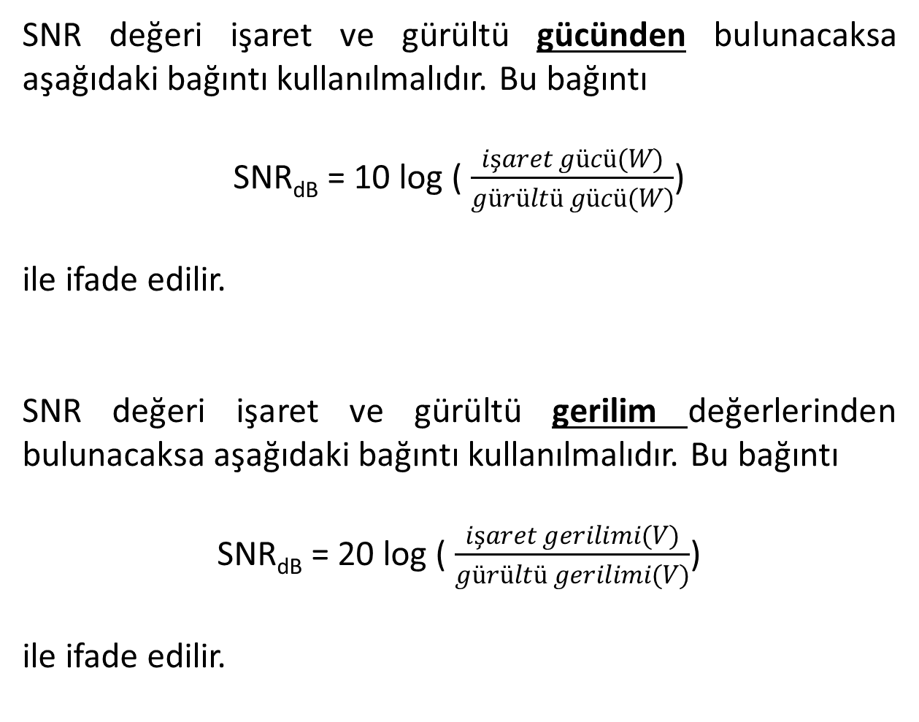
SNR değeri işaret ve gürültü gücünden bulunacaksa aşağıdaki bağıntı kullanılmalıdır. Bu bağıntı
SNR_{dB} = 10 log ( $\frac{işaret gücü(W)}{gürültü gücü(W)}$)
ile ifade edilir.
SNR değeri işaret ve gürültü gerilim değerlerinden bulunacaksa aşağıdaki bağıntı kullanılmalıdır. Bu bağıntı
SNR_{dB} = 20 log ( $\frac{işaret gerilimi(V)}{gürültü gerilimi(V)}$)
ile ifade edilir.

Slide 9
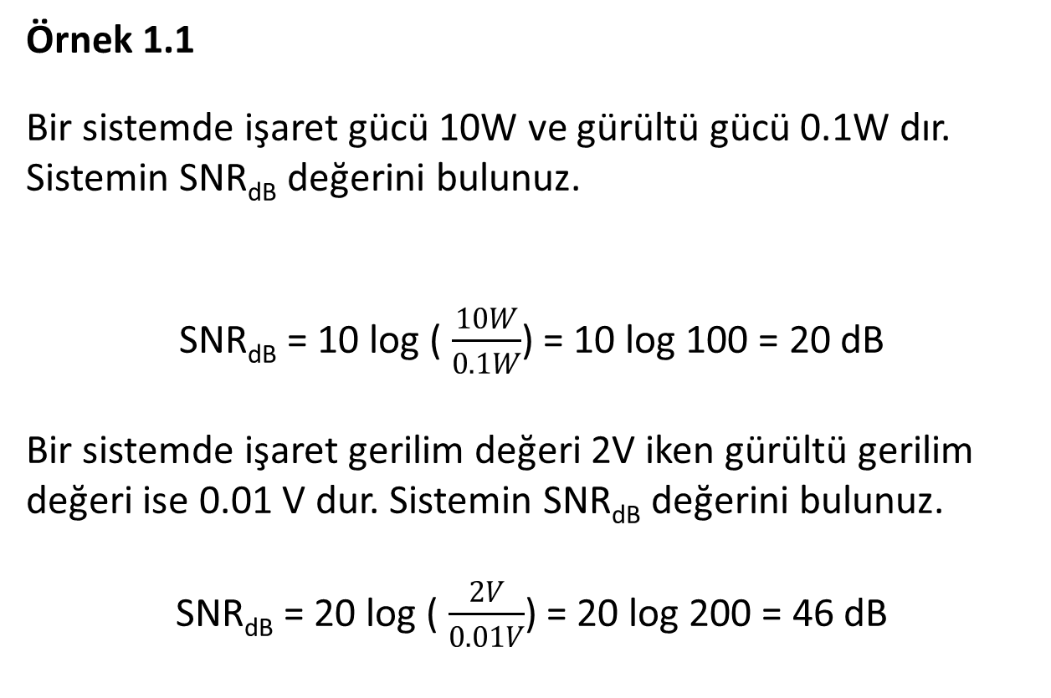
Örnek 1.1
Bir sistemde işaret gücü 10W ve gürültü gücü 0.1W dır. Sistemin SNR_{dB} değerini bulunuz.
SNR_{dB} = 10 log ( $\frac{10W}{0.1W}$) = 10 log 100 = 20 dB
Bir sistemde işaret gerilim değeri 2V iken gürültü gerilim değeri ise 0.01 V dur. Sistemin SNR_{dB} değerini bulunuz.
SNR_{dB} = 20 log ( $\frac{2V}{0.01V}$) = 20 log 200 = 46 dB

Slide 10
Bir sistemde SNR_{dB} değeri 40 dB iken dürültü gücü 0.25 W dır. Buna göre sistemdeki işaretin güç değerini buluınuz.
40 = 10 log ( $\frac{P}{0.25W}$)
4 = log ( $\frac{P}{0.25W}$)
10⁴ = $\frac{P}{0.25W}$
P = 10⁴ x 0.25 W= 2500 W

Slide 11
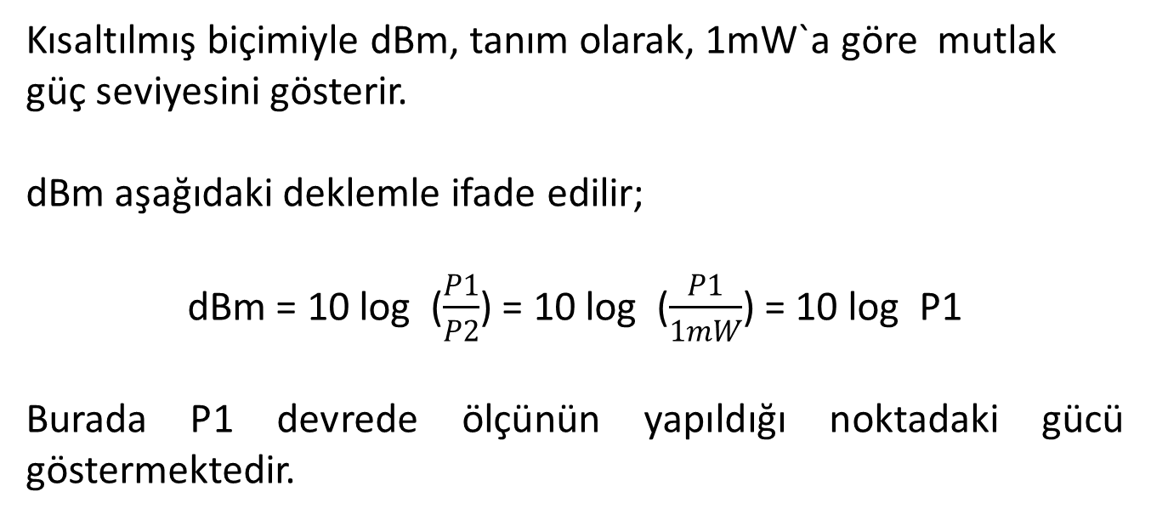
Kısaltılmış biçimiyle dBm, tanım olarak, 1mW`a göre mutlak güç seviyesini gösterir.
dBm aşağıdaki deklemle ifade edilir;
dBm = 10 log ($\frac{P1}{P2}$) = 10 log ($\frac{P1}{1mW}$) = 10 log P1
Burada P1 devrede ölçünün yapıldığı noktadaki gücü göstermektedir.

Slide 12
Örnek 1.2
Sırası ile aşağıda verilen dBm değerlerinin karşılık geldiği güç değerlerini bulunuz.
17dBm, 20 dBm ve -10 dBm
17 dBm için; 20 dBm için
17 = 10 log P1
1.7 = log P1
10^{1.7} = P1
50 mW = P1
-10 dBm için
-10 = 10 log P1
-1 = log P1
10⁻¹ = P1
0.1 mW = P1
20 = 10 log P1
2 = log P1
10² = P1
100 mW = P1

Slide 13
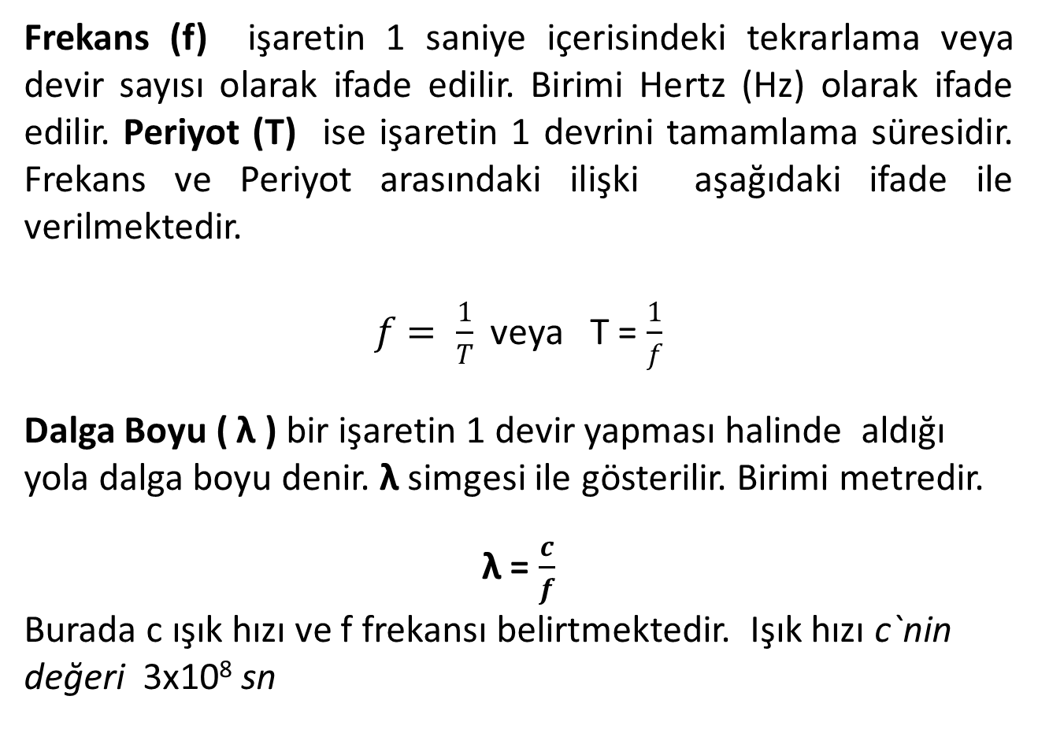
Frekans (f) işaretin 1 saniye içerisindeki tekrarlama veya devir sayısı olarak ifade edilir. Birimi Hertz (Hz) olarak ifade edilir. Periyot (T) ise işaretin 1 devrini tamamlama süresidir. Frekans ve Periyot arasındaki ilişki aşağıdaki ifade ile verilmektedir.
$f= \frac{1}{T}$ veya T = $\frac{1}{f}$
Dalga Boyu ( λ ) bir işaretin 1 devir yapması halinde aldığı yola dalga boyu denir. λ simgesi ile gösterilir. Birimi metredir.
λ = $\frac{c}{f}$
Burada c ışık hızı ve f frekansı belirtmektedir. Işık hızı c`nin değeri 3x10⁸ sn

Slide 14
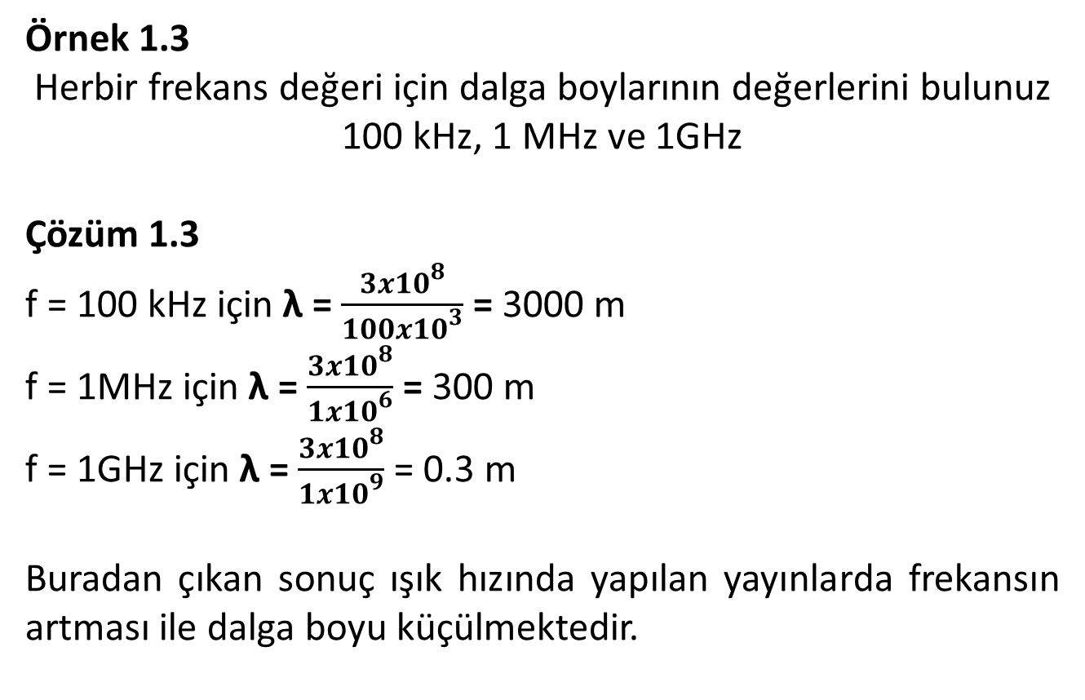
Örnek 1.3
Herbir frekans değeri için dalga boylarının değerlerini bulunuz
100 kHz, 1 MHz ve 1GHz
Çözüm 1.3
f = 100 kHz için λ = $\frac{3x{10}^{8}}{100x{10}^{3}}$ = 3000 m
f = 1MHz için λ = $\frac{3x{10}^{8}}{1x{10}^{6}}$ = 300 m
f = 1GHz için λ = $\frac{3x{10}^{8}}{1x{10}^{9}}$ = 0.3 m
Buradan çıkan sonuç ışık hızında yapılan yayınlarda frekansın artması ile dalga boyu küçülmektedir.

Slide 15
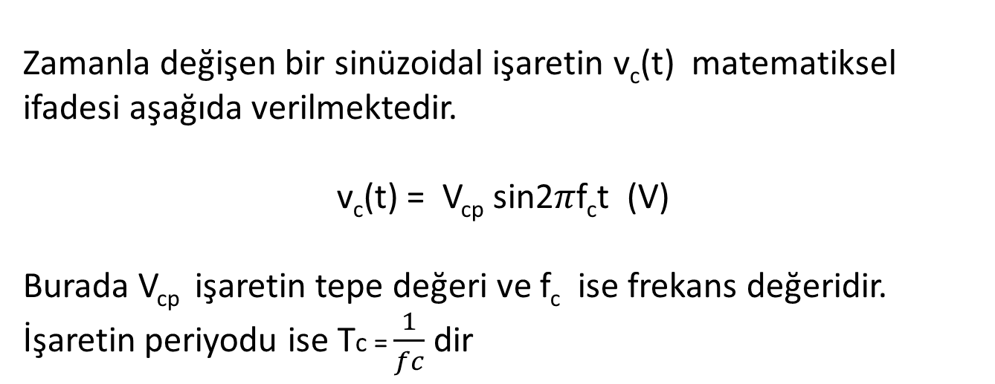
Zamanla değişen bir sinüzoidal işaretin v_{c}(t) matematiksel ifadesi aşağıda verilmektedir.
v_{c}(t) = V_{cp} sin2$π$f_{c}t (V)
Burada V_{cp} işaretin tepe değeri ve f_{c} ise frekans değeridir.
İşaretin periyodu ise Tc = $\frac{1}{fc}$ dir
Örnek 1.4
Aşağıda verilen herbir taşıyıcı işaretinin tepe ve frekans ve periyot değerlerini bulunuz.
v_{c}(t) = 10 sin 200 $π$t (V)
v_{c}(t) = 50 sin 1000 $π$t (V)
v_{c}(t) = 40 sin 6x10⁶ $π$t (V)

Slide 16
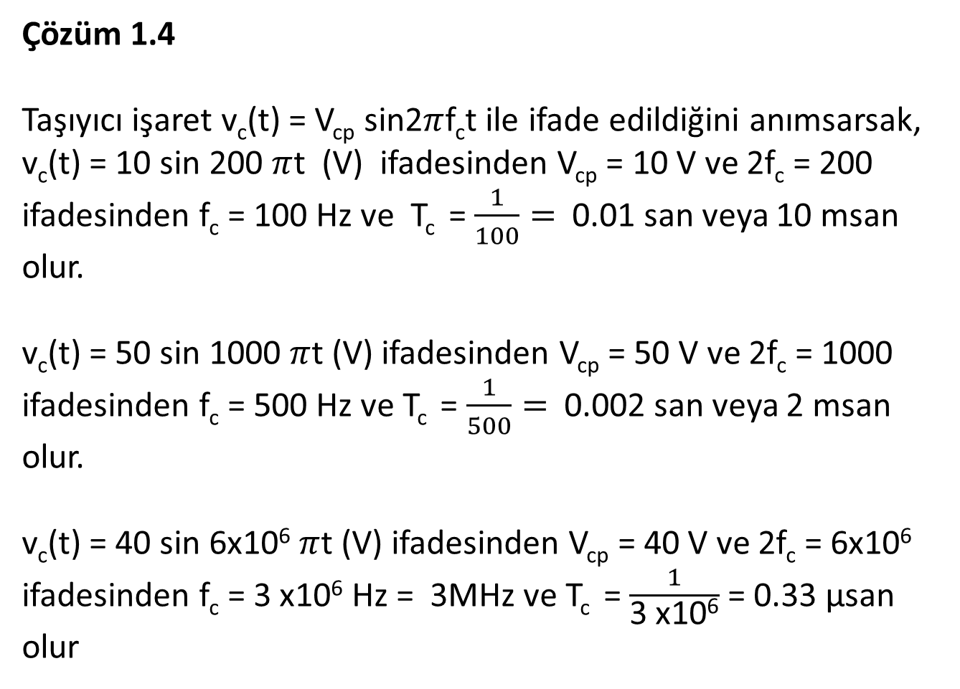
Çözüm 1.4
Taşıyıcı işaret v_{c}(t) = V_{cp} sin2$π$f_{c}t ile ifade edildiğini anımsarsak,
v_{c}(t) = 10 sin 200 $π$t (V) ifadesinden V_{cp} = 10 V ve 2f_{c} = 200 ifadesinden f_{c} = 100 Hz ve T_{c} = $\frac{1}{100}=$ 0.01 san veya 10 msan olur.
v_{c}(t) = 50 sin 1000 $π$t (V) ifadesinden V_{cp} = 50 V ve 2f_{c} = 1000 ifadesinden f_{c} = 500 Hz ve T_{c} = $\frac{1}{500}=$ 0.002 san veya 2 msan olur.
v_{c}(t) = 40 sin 6x10⁶ $π$t (V) ifadesinden V_{cp} = 40 V ve 2f_{c} = 6x10⁶ ifadesinden f_{c} = 3 x10⁶ Hz = 3MHz ve T_{c} = $\frac{1}{\text{3 }\text{x}\text{106}}$ = 0.33 µsan olur

Slide 17
Aşağıda verilen herbir sinüzoidal işaretin verilen zamanlarına denk gelen voltaj değerlerini bulunuz.
v(3msan) ve v(16msan)
V(t) volt
2
20
0
msan
10
30
40
- 2
İşaretin periyodu T= 20 msan dir. Frekansı ise 50 Hz dir. İşaretin matematiksel ifadesi
v_{c}(t) = V_{cp} sin2$π$f_{c}t (V) = 2 Sin100 $π$t Volt

Slide 18

v(3msan) = 2 Sin100 $π 3x{10}^{−3}$ Volt = 1.61 Volt
v(16msan) = 2 Sin100 $π 16x{10}^{−3}$ Volt = -1.90 Volt

Slide 19
Aşağıda verilen herbir matematiksel ifadelerin belirtilen zamanlardaki değerlerini bulunuz.
v(t) = 3 Sin 2000πt (volt)
v(0.25msan)=? ve v(0.75msan)=?

